Slide 1


مسابقة
سوبرماريو
الصف الرابع الابتدائي
ابـــــــــــــــــــدأ

Slide 2
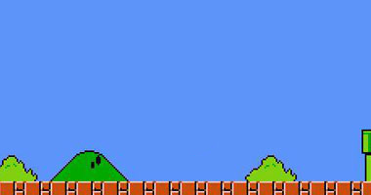




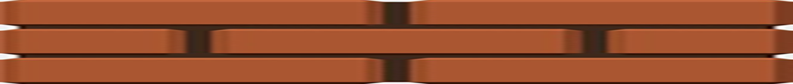



إلى كم مملكة يصنف العلماء المخلوقات الحية؟
سبع
ست
ثمان

Slide 3

أيٌّ ممَّا يلي أكبر مستويات التصنيف بعد المملكة؟
الطائفة
الجنس
الشعبة

Slide 4
نظام يستخدم لوضع المخلوقات الحية في مجموعا ت بحسب صفاتِها.
التسجيل
التصوير
التصنيف

Slide 5
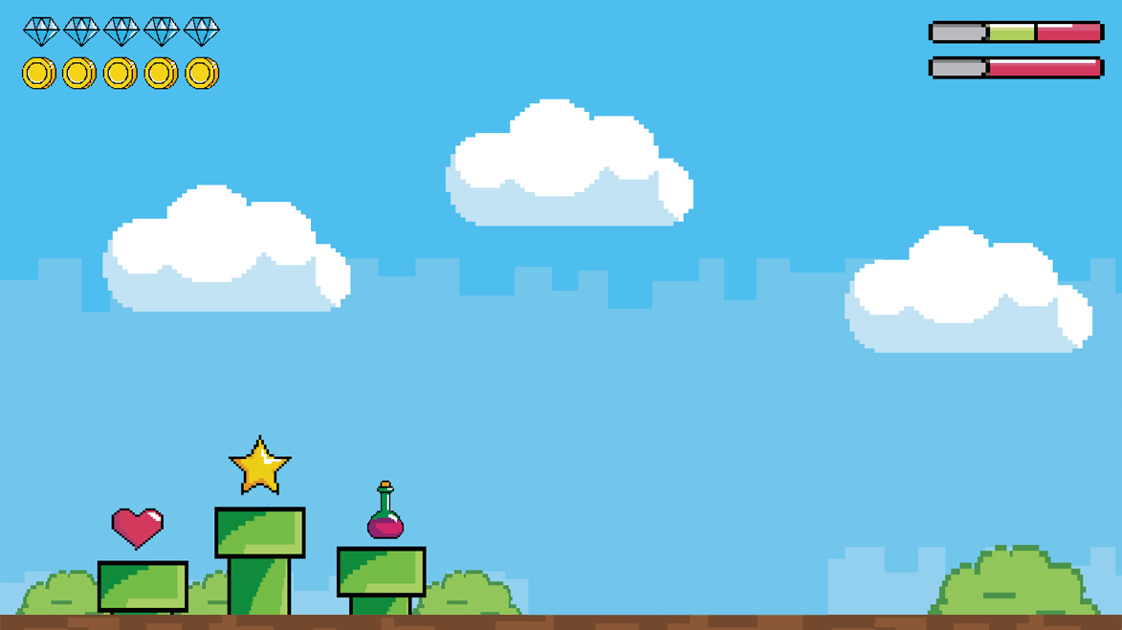
أيُّ الأجزاء الآتية ليس من مكونات الخلية الحيوانية؟
الجدار الخلوي
السيتوبلازم
النواة

Slide 6
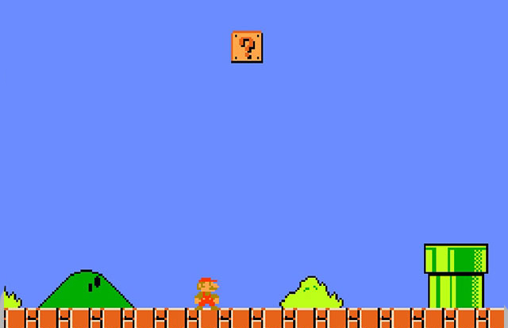
تنتج المخلوقات الحية أفرادا جديدة بواسطة عملية
الاستجابة
التكاثر
النمو

Slide 7
ينتمي الكلب والثعلب إلى الجنس نفسه ولكنهما لا ينتميان إلى نفس:
النوع
الفصيلة
الشعبة

Slide 8
ماذا يستخدم العلماء لرؤية المخلوقات الحية ذات الخلية الواحدة؟
المجهر
الميزان
أنبوب الاختبار.

Slide 9
أيٌّ مما يلي مثال على مخلوق حي؟
الفطر
التربة
الصخر

Slide 10
تختلف الخلية النباتية عن الخلية الحيوانية في وجود:
النواه
السيتوبلازم
البلاستيدات

Slide 11
أيٌّ مما يلي مثال على الفقاريات؟
الإسفنج
الزواحف
الرخويات

Slide 12
وحدة البنا ء الأساسية في المخلوقات الحية جميعها.:
النسيج
الخلية
العضو

Slide 13
سمك القرش مثال على الأسماك:
العديمة الفكِّ
العظمية
الغضروفية

Slide 14
أيُّ الأجزاء الآتية ليس من مكونات الخلية الحيوانية؟
الجدار الخلوي
السيتوبلازم
النواة

Slide 15
الحيوان الذي يعيش جزءا من حياته في الماء والجزء الآخر على اليابسة هو من:
الزواحف
البرمائيات
الأسماك

Slide 16
ما السمة المشتركة بين منقار البطِّ والكنغر؟
يتكاثرا ن بالولادة
يتكاثران بالبيض
كلاهما من الثدييات

Slide 17
أيٌّ مما يلي مثال على اللاسعات (الجوفمعويات)؟
قند ل البحر
الروبيان
دودة الأرض

Slide 18
يعد كل من المحار والحبار نوعا من:
المفصليات
الرخويات
اللاسعات

Slide 19
أيٌّ المفصليات التالية له أكبر عدد من أجزا ِ ء الجسم؟
العنكبيات
القشريات
العديدة الأرجل

Slide 20
أيٌّ ممَّا يلي مثال على حيوان لافقاري؟
نجم البحر
الأفعى
الضفدع

Slide 21
أيُّ الأشياء التالية لا ينتقل بواسطة الدم؟
الغذاء
العصارة الهاضمة
الأكسجين

Slide 22
أيُّ الأجهزة التالية يساعد على تزويد خلايا الدم بالأكسجين، ويخلّصها من ثاني أكسيد الكربون؟
الجهاز العضلي
الجهاز التنفسي
الجهاز الهضمي

Slide 23
ما وظيفة الجهاز الدوراني؟
يحلِّل الغذاء ويخلِّص الجسم منه
يخلص الجسم من الفضلات
نقل الدم إلى خلايا الجسم

Slide 24
يتكون الجهاز الدوري من:
الكليتين والرئتين.
الدماغ والحبل الشوكي و الأعصاب
القلب والأوعية الدموية والدم.

Slide 25
تنتقل الطاقة من مخلوق حي إلى مخلوق حي آخر في
السلسلة الغذائية
السيتوبلازم
النواة

Slide 26
يسمَّى الماء والصخور والأشياء غير الحية الأُخرى في بيئة ما:
أالعوامل الحيوية.
أالعوامل اللاحيوية.
الجماعة الحيوية

Slide 27
لكل نبات أو حيوان في النظام البيئي مكانه الخاصُّ الذي يعيش فيه، ويسمَّى:
العامل اللاحيويَّ.
الموطن
الموقع

Slide 28
تعد الحيوانات الآكلة الأعشاب والحيوانات الأكلة اللحوم من
المستهلكات
المحللات
المنتجات

Slide 29
تسمى الأنظمة البيئية الكبيرة على الأرض
المناطق الحيوية
السلسلة الغذائية
العوامل الحيوية

Slide 30
1تسمى النباتات، والطحالب، وغيرها من المخلوقات التي تستخدم الطاقة الشمسية لصنع غذائها
المحللات
المستهلكات
المنتجات

Slide 31
يتكون ........ ....... من المخلوقات الحية والأشياء غير الحية في بيئة معينة.
الموطن
النظام البيئي
المنتجات

Slide 32
يتضمن ............... في نظام بيئي معين مجموع الجماعات الحيوية في ذلك النظام
النظام البيئي
المجتمع الحيوي
المناطق الحيوية

Slide 33
يطلق على المخلوقات الحية في البيئة:
العوامل اللاحيوية.
الجماعة الحيوية
العوامل الحيوية

Slide 34
أيُّ العبارات التالية تصف المستهلكات؟
لا يمكنها صنع غذائها بنفسها.
تصنع غذاءها بنفسها
تحصل على الطاقة من الشمس.

Slide 35
الصراع بين المخلوقات الحية من أجل الغذاء والماء والاحتياجات الأُخر يسمَّى:
التكافل
التنافس
تبادل المنفعة

Slide 36
بعض الحيوانات يمكنُها العيش في بيئاتها المتغيرة بتغيير عاداتها أو سلوكياتها، يسمَّى ذلك
التكيف
التقبل
المواءمة

Slide 37
أهم الأنظمة ............... البرك والبحيرات والأنهار والبحار والمحيطات .
البيئية الزراعية
البيئية المائية
البيئية الصحراوية

Slide 38
تعد الديدان، والبكتيريا، والفطريات من .......... التي تحلل المخلوقات الميتة.
المحللات
المنتجات
المستهلكات

Slide 39
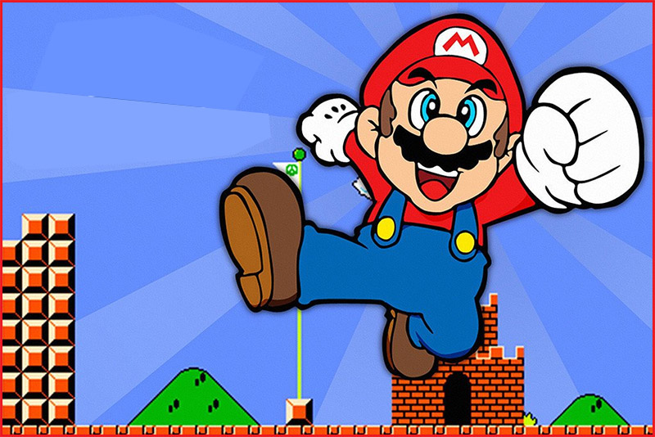

نهاية

